Slide 1
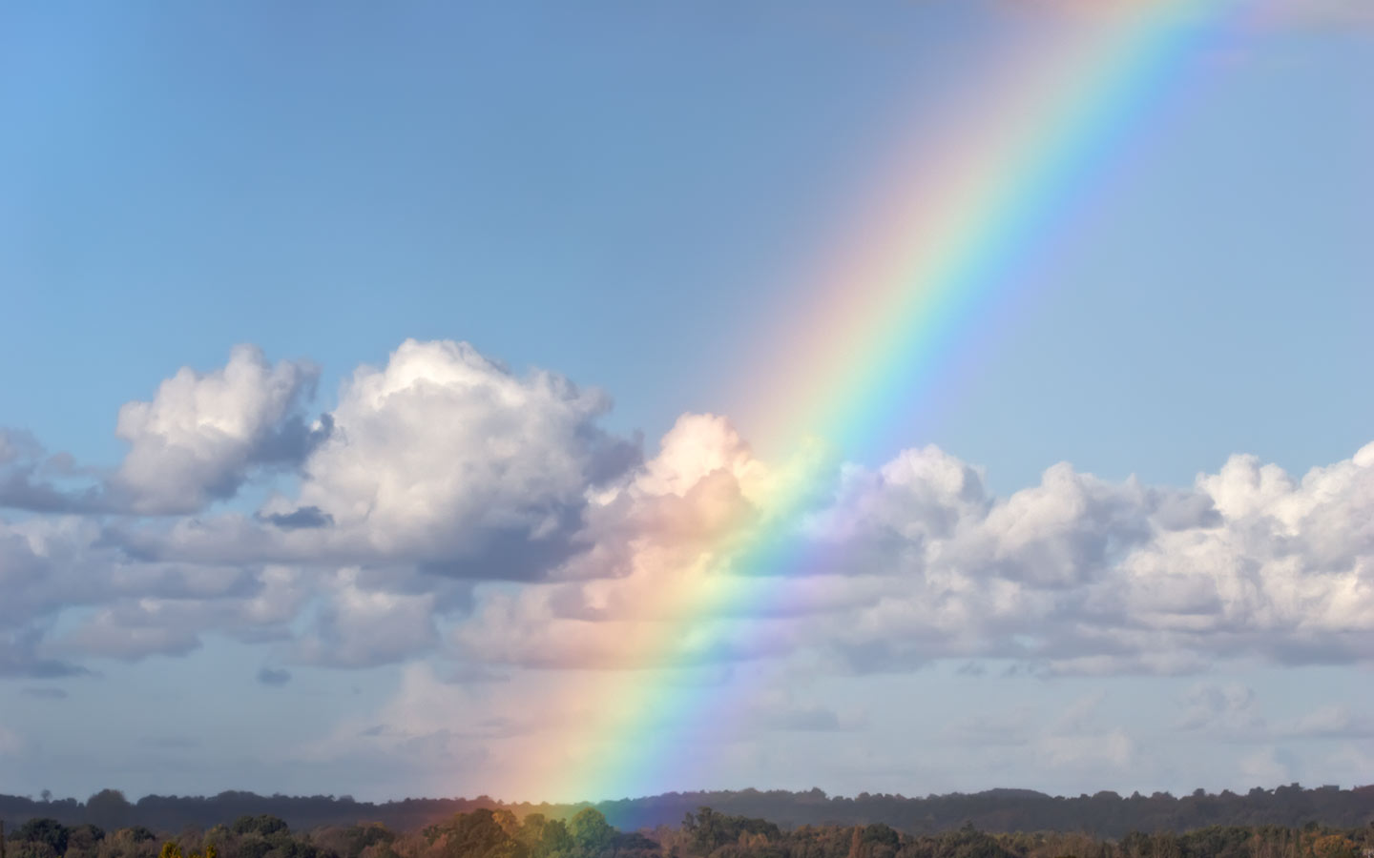
하나님이 꿈꾸는 교회
Church of God’s Dreams

Slide 2
Worship
In Spirit
and Truth

Slide 3
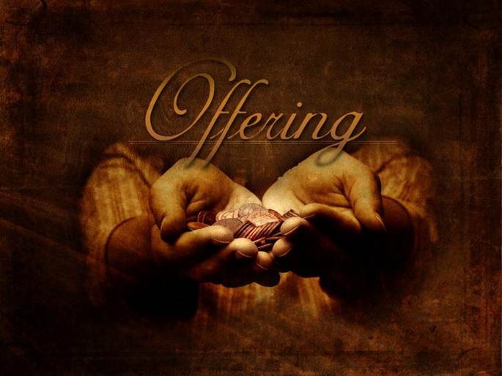

Slide 11
Offertory prayer
김순배 강도사

Slide 18
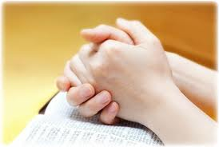
Prayer
다같이

Slide 19
로마서
1:8-17

Slide 20
(롬 1:8) 먼저 내가 예수 그리스도로 말미암아 너희 모든 사람에 관하여 내 하나님께 감사함은 너희 믿음이 온 세상에 전파됨이로다 (롬 1:9) 내가 그의 아들의 복음 안에서 내 심령으로 섬기는 하나님이 나의 증인이 되시거니와 항상 내 기도에 쉬지 않고 너희를 말하며 (롬 1:10) 어떻게 하든지 이제 하나님의 뜻 안에서 너희에게로 나아갈 좋은 길 얻기를 구하노라

Slide 21
(롬 1:11) 내가 너희 보기를 간절히 원하는 것은 어떤 신령한 은사를 너희에게 나누어 주어 너희를 견고하게 하려 함이니 (롬 1:12) 이는 곧 내가 너희 가운데서 너희와 나의 믿음으로 말미암아 피차 안위함을 얻으려 함이라

Slide 22
(롬 1:13) 형제들아 내가 여러 번 너희에게 가고자 한 것을 너희가 모르기를 원하지 아니하노니 이는 너희 중에서도 다른 이방인 중에서와 같이 열매를 맺게 하려 함이로되 지금까지 길이 막혔도다 (롬 1:14) 헬라인이나 야만인이나 지혜 있는 자나 어리석은 자에게 다 내가 빚진 자라 (롬 1:15) 그러므로 나는 할 수 있는 대로 로마에 있는 너희에게도 복음 전하기를 원하노라

Slide 23
(롬 1:16) 내가 복음을 부끄러워하지 아니하노니 이 복음은 모든 믿는 자에게 구원을 주시는 하나님의 능력이 됨이라 먼저는 유대인에게요 그리고 헬라인에게로다 (롬 1:17) 복음에는 하나님의 의가 나타나서 믿음으로 믿음에 이르게 하나니 기록된 바 오직 의인은 믿음으로 말미암아 살리라 함과 같으니라

Slide 24
찬양대

Slide 25
G C G
D7 G A7 D
Christ for whole wide world!
Our task has just begun,
For millions wait in every land
The message of God’s Son.

Slide 26
G G7 C
G G C G D7 G
Shall they be left in sin,
To die without His World
Without the Saviour Jesus Christ,
Because they never heard?

Slide 27
G G D G
G G7 C G D7
We will give, we will pray,
We will witness every day.
That the millions of the whole wide world
May know our Saviour’s love.

Slide 28
G C G
D7 G A7 D
Christ for whole wide world!
His message must be sent
To millions dying in their sin
To call them to repent.

Slide 29
G G7 C
G G C G D7 G
Christ Jesus died to save,
But they can never know
Until we bring our gifts of love
And bid His heralds go!

Slide 30
G G D G
G G7 C G D7
We will give, we will pray,
We will witness every day.
That the millions of the whole wide world
May know our Saviour’s love.

Slide 31
G C G
D7 G A7 D
Christ for whole wide world!
His heralds will proclaim
Salvation for men everywhere
In Jesus’ blessed name.

Slide 32
G G7 C
G G C G D7 G
And we who cannot go
To bear His tidings far
Will pray for those who take the Word
And witness where we are.

Slide 33
G G D G
G G7 C G D7
We will give, we will pray,
We will witness every day.
That the millions of the whole wide world
May know our Saviour’s love.

Slide 34
사도 바울이 로마로 가길 소원하는 이유 (로마서 1장 8-15)

Slide 42
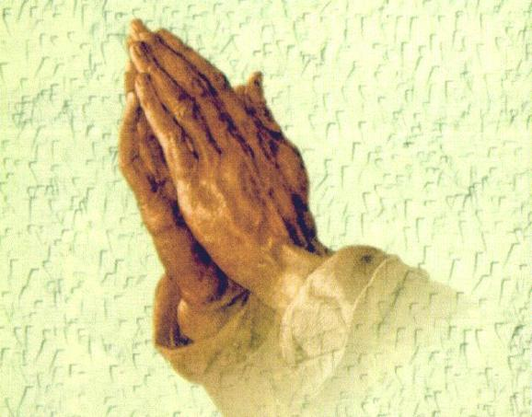
폐회 기도
김순배 강도사

Slide 44
교회 소식
하나님이 꿈꾸시는 교회에 나오셔서 예배드리는 모든 성도님들을 환영합니다.

Slide 48
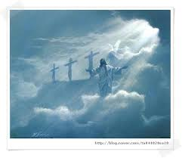
I will be with you always even until the end of the world

